Slide 1
ΜΑΚΙΓΙΑΖ ΓΡΙΑΣ ΜΑΓΙΣΣΑΣ
ΚΟΣΜΙΔΟΥ ΑΝΑΣΤΑΣΙΑ

Slide 2
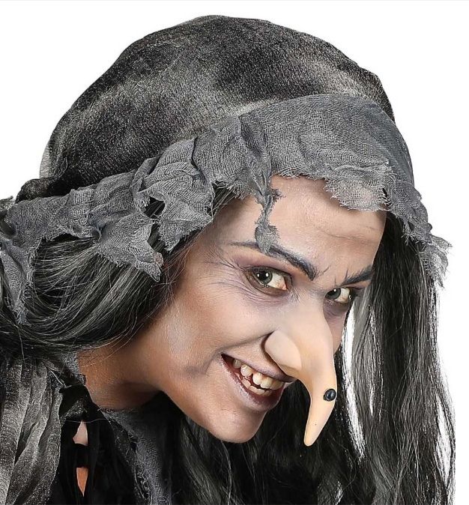
ΜΑΚΙΓΙΑΖ ΓΡΙΑΣ ΜΑΓΙΣΣΑΣ

Slide 3
ΜΑΚΙΓΙΑΖ ΓΡΙΑΣ ΜΑΓΙΣΣΑΣ
Εκτος από την πανέμορφη Angelina Jolie ως Maleficent η πρώτη σκέψη όταν ακούμε μάγισσα είναι μια εικόνα σκοτεινής, γηρασμενης και καθόλου όμορφης γυναίκας.Μια ψυχοσύνθεση με κακοπροαιρετα συναισθήματα τα οποία αποτυπώνονται στα χαρακτηριστικά του προσώπου.

Slide 4
ΜΑΚΙΓΙΑΖ ΓΡΙΑΣ ΜΑΓΙΣΣΑΣ
Μπορούμε αρχικά να τοποθετήσουμε μια γαμψη μύτη κι ένα μυτερό πηγούνι με ειδικά προσθετικα υλικά τα οποία θα αναφέρουμε σε επόμενα μαθήματα.
Ξεκιναμε μ ένα καλλυντικό μεικ απ σε τόνους σκουροτερους από το φυσικό ή πιο ανοιχτούς έτσι ώστε να φαίνεται το πρόσωπο χλωμό και περνάμε μια διαφανή πούδρα.
Μ ένα καφέ μολύβι αρχίζουμε να δημιουργούμε ρυτίδες στο πρόσωπο(πόδι της χήνας, έσω κανθο, ανάμεσα στα 2 φρύδια, στο μέτωπο, δημιουργούμε ρινοπαρειακες και ρινοχειλικες ρυτιδες)
Οπου έχουμε βάλει καφέ μολύβι δίπλα του ακριβώς περνάμε μια γραμμή με λευκό μολύβι για να δώσουμε βάθος στις ρυτίδες.

Slide 5
ΜΑΚΙΓΙΑΖ ΓΡΙΑΣ ΜΑΓΙΣΣΑΣ
Με μαύρο μολύβι δημιουργουμε πιο πυκνά φρύδια ή με λευκό ανά θέλουμε να τα δείξουμε πιο άτονα.
Με κόκκινο μολύβι κάνουμε ένα λεπτό περιγραμμα ματιών γιατί έτσι τα μάτια φαίνονται πιο κουρασμενα
Τοποθετουμε μια σκουρη σκιά στα βλεφαρα
Βαφουμε τα χείλη με μαύρο κραγιόν ή με μια λευκή σκιά.
Μπορούμε τέλος να χρησιμοποιήσουμε ειδικές περούκες και μαύρο χρώμα στα δόντια για να δώσει την ψευδαίσθηση της έλλειψης κάποιου δοντιου.

